Slide 1


№ 6 Хромтау гимназиясы
Тәрбие жұмысының жылдық жұмысы
2011-2012 оқу жылы

Slide 2
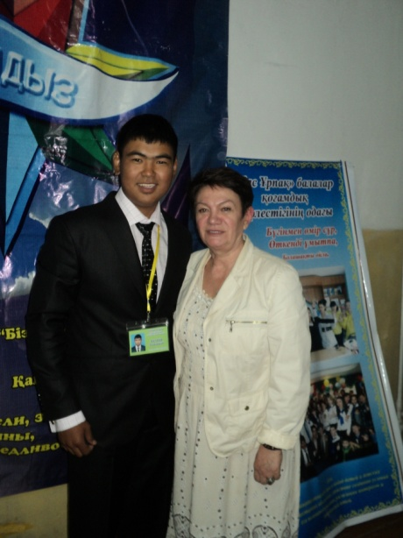
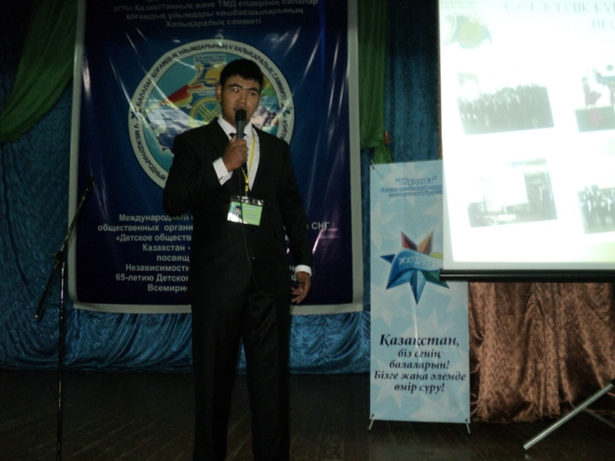
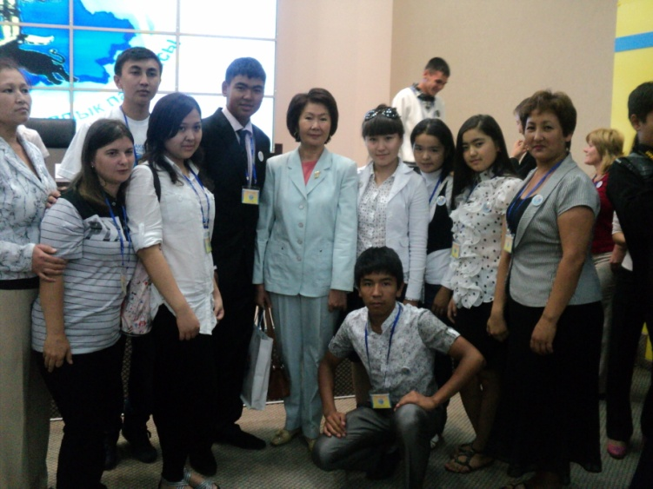


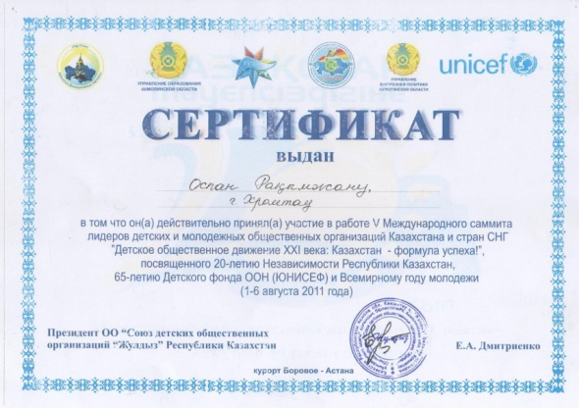

Республикалық балалар қоғамдық ұйымдарының
Ү Халықаралық саммитінің делегаты Оспан Рақымжан

Slide 3
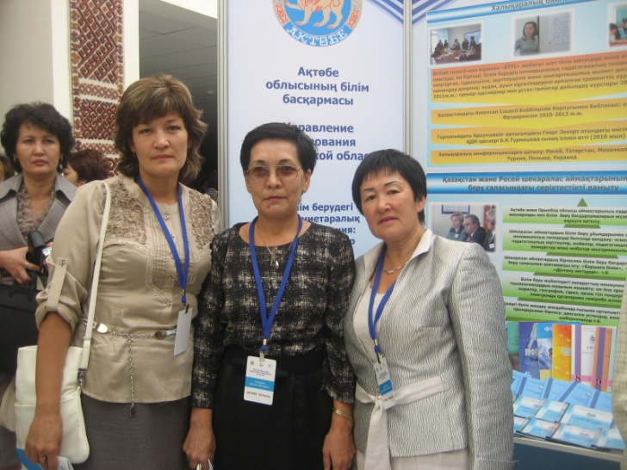
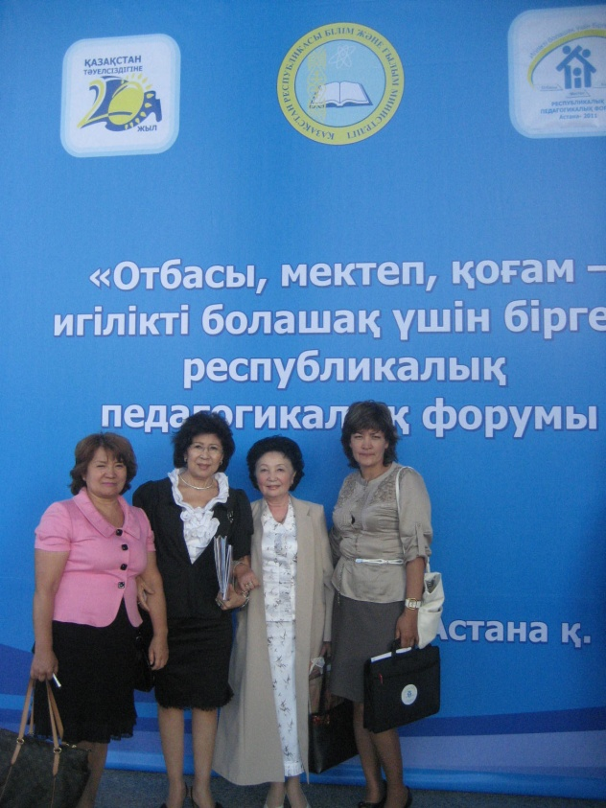
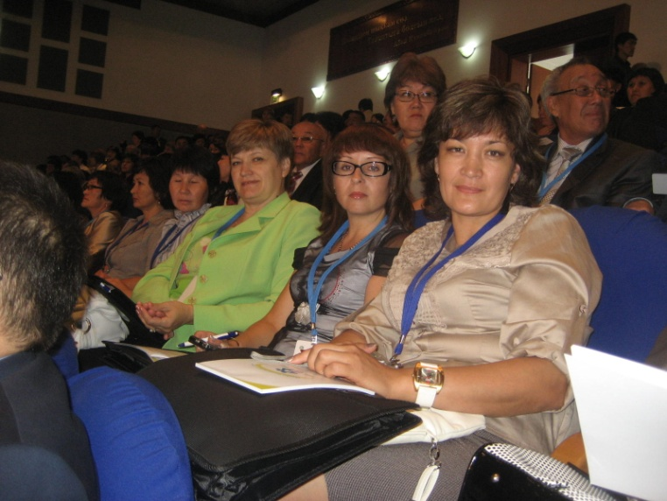
“Отбасы, мектеп, қоғам-игілікті болашақ үшін бірге!” республикалық педагогикалық форумы

Slide 4
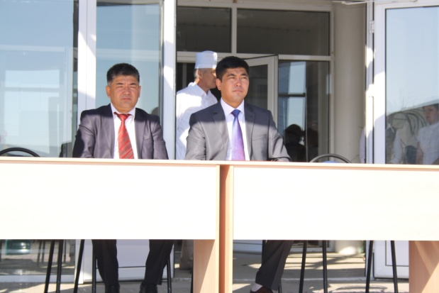
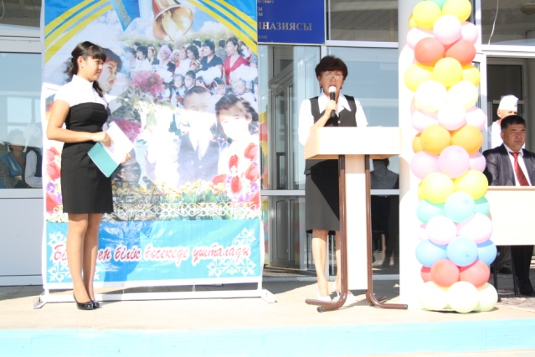
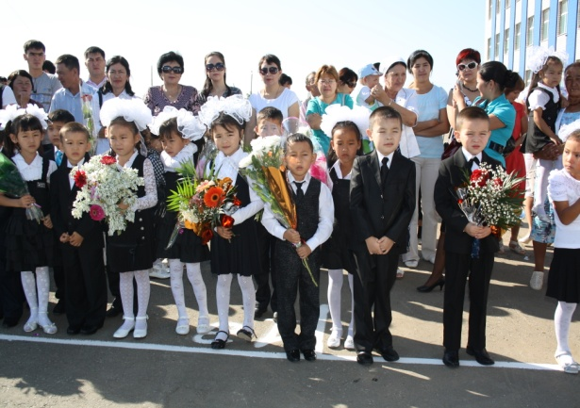
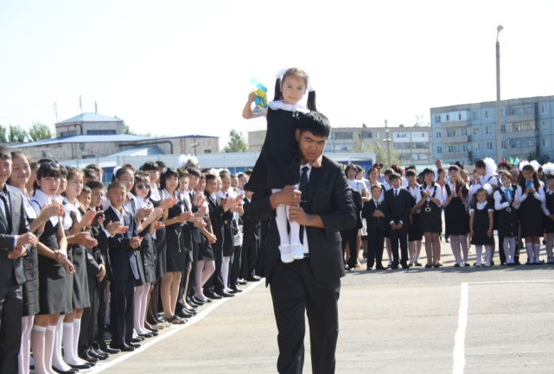
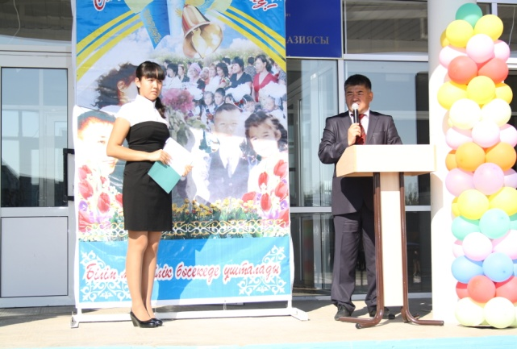
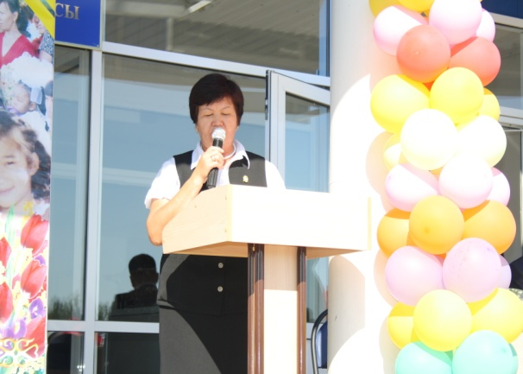
Cыңғырла, алғашқы қоңырау!

Slide 5
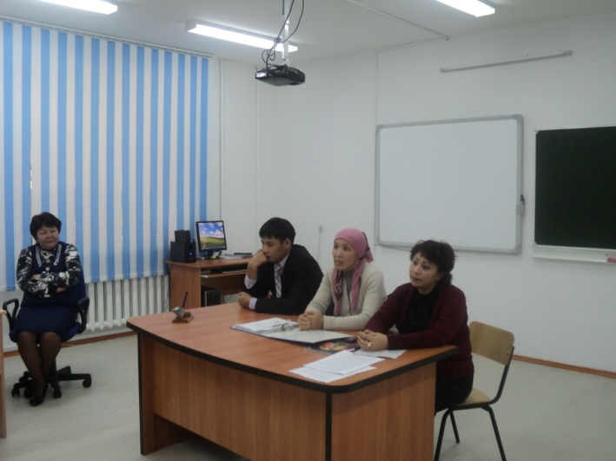
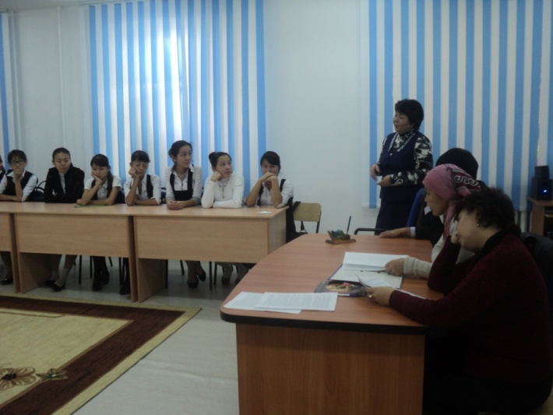
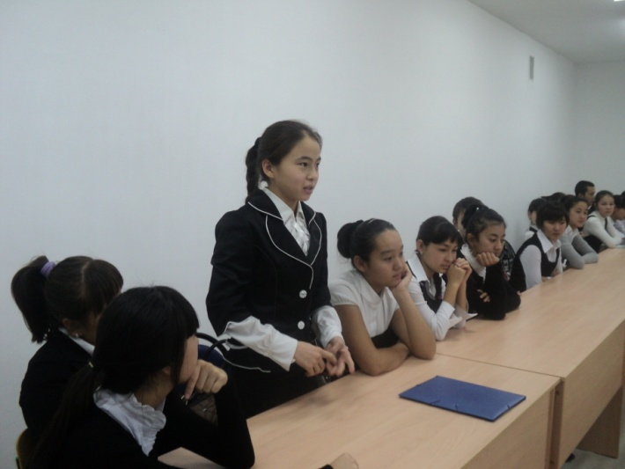
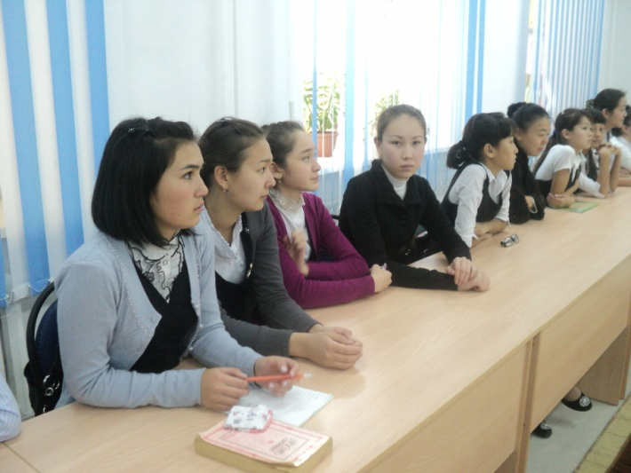
“Тәуелсіздіктің 20 шыңы”кездесу

Slide 6
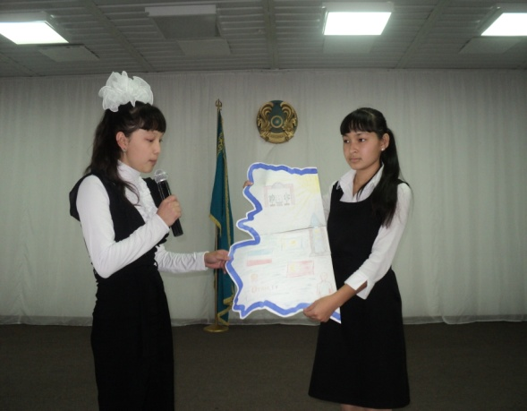
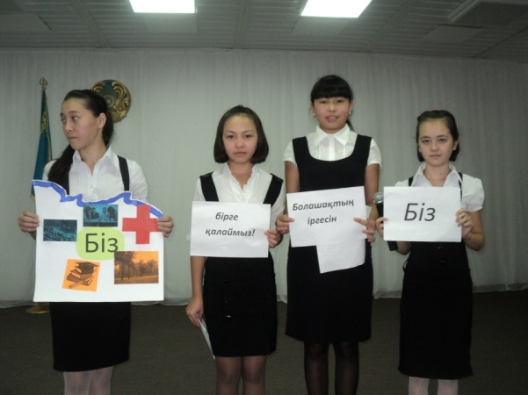
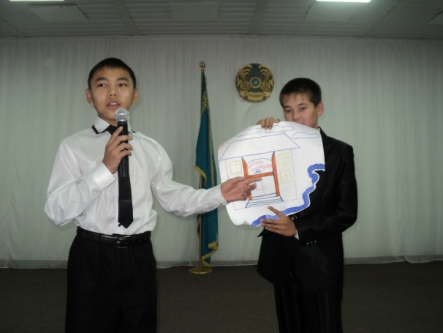
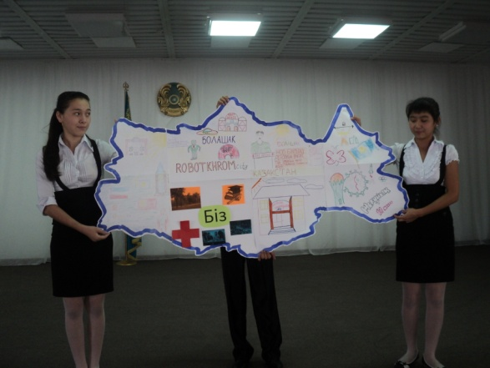
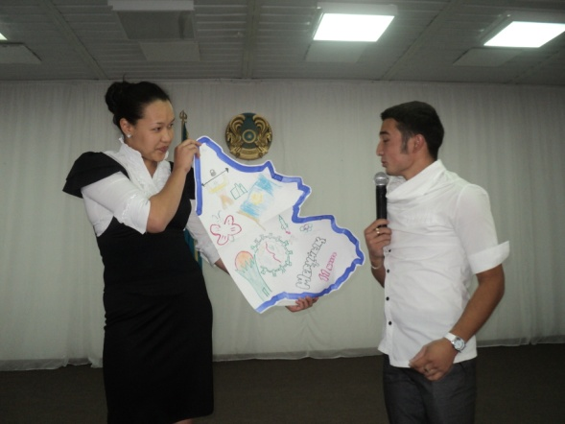
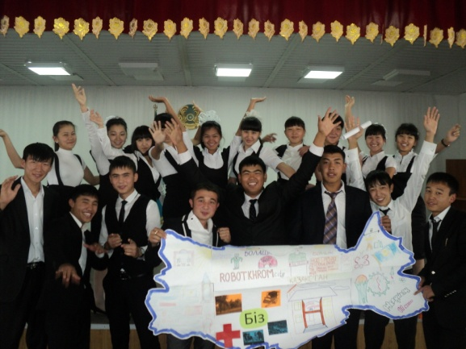
“Болашақтың іргесін бірге қалаймыз!” акция

Slide 7
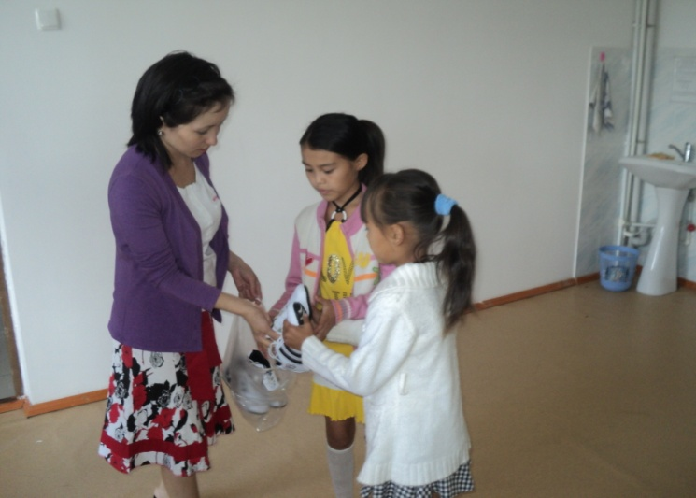
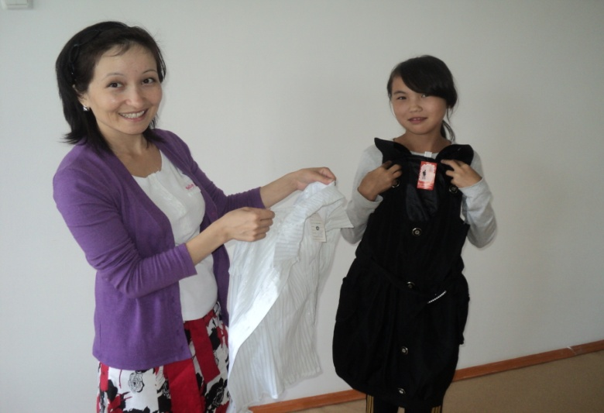
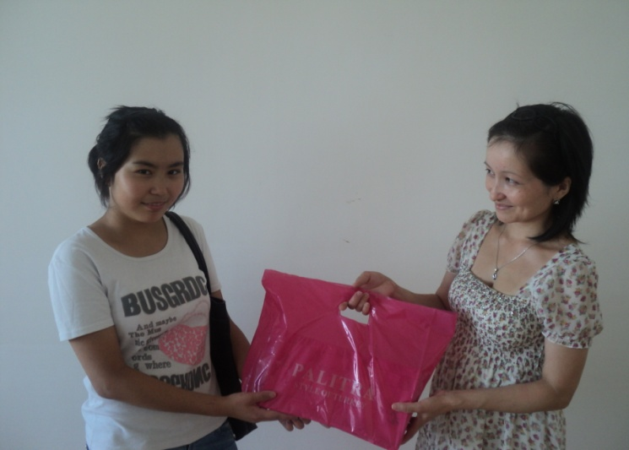
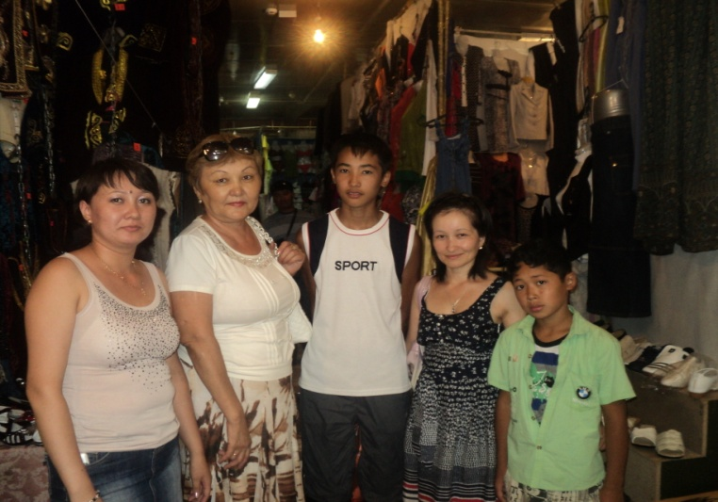
Республикалық “Мектепке жол” акциясы

Slide 8
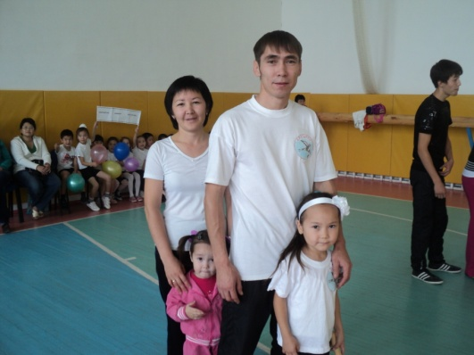
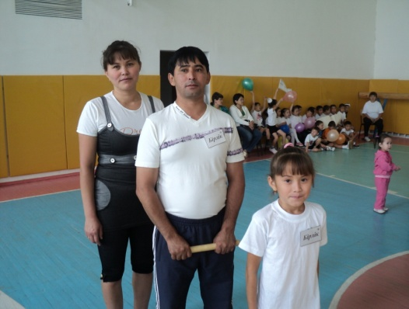
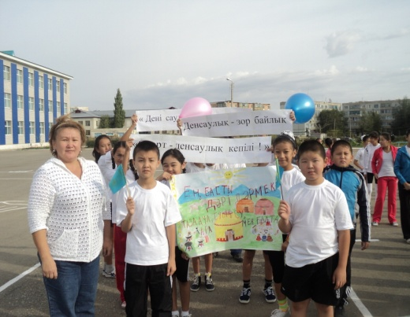
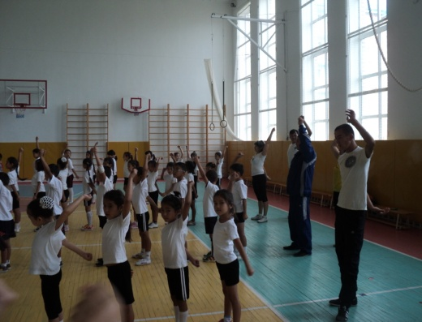
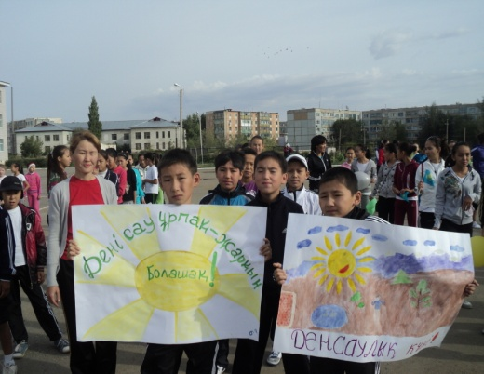

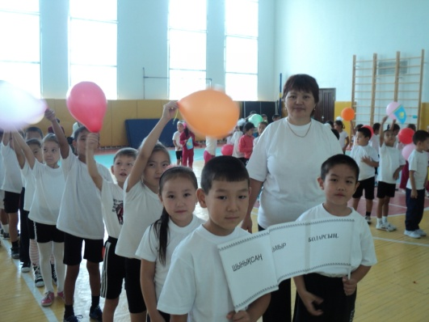
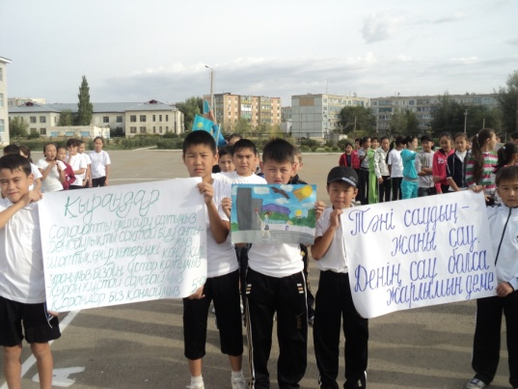
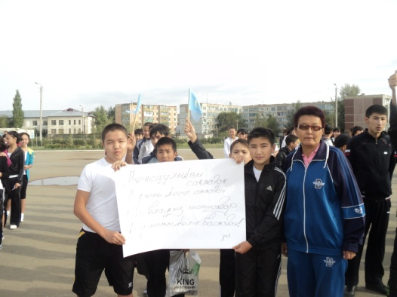
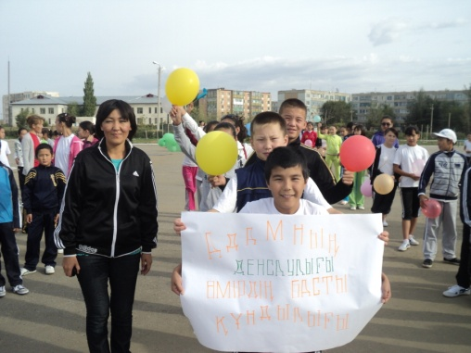
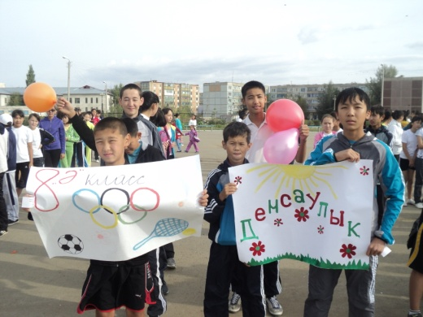
ДЕНСАУЛЫҚ ФЕСТИВАЛІ-2011

Slide 9
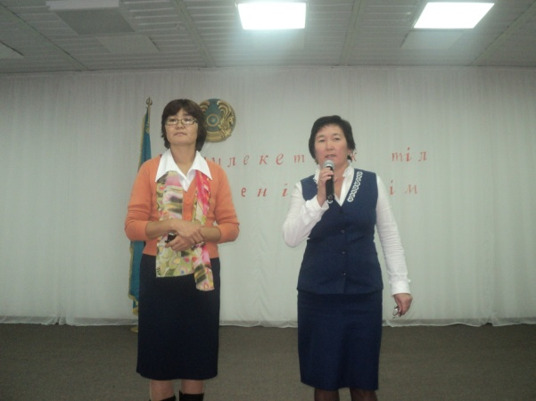
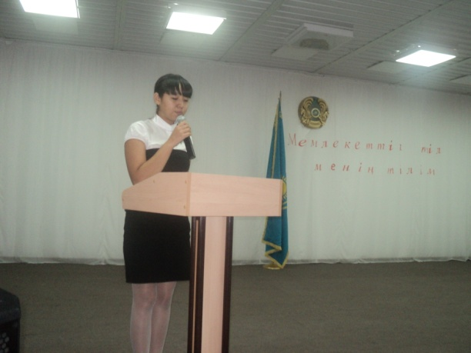
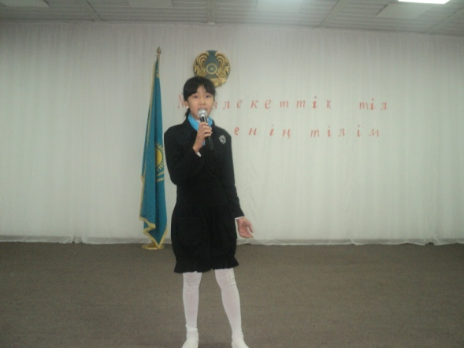
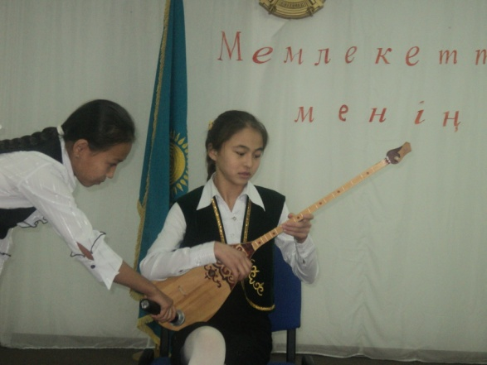
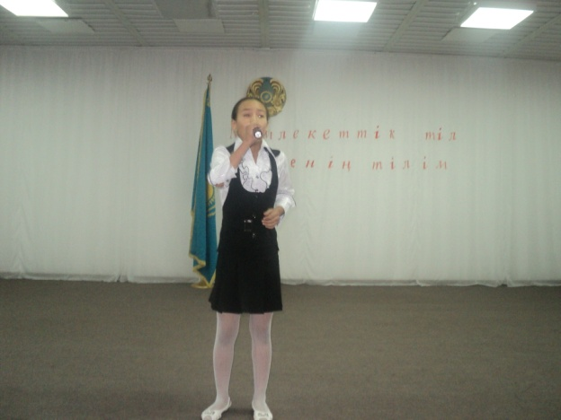
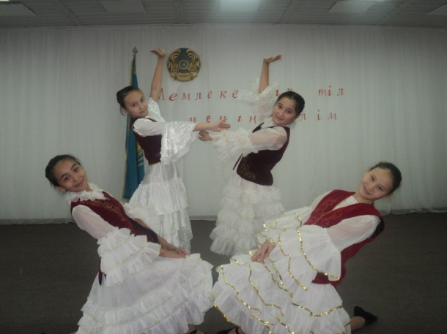
“Мемлекеттік тіл — менің тілім” фестиваль

Slide 10
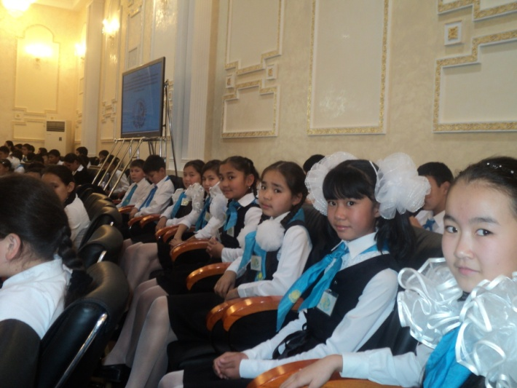
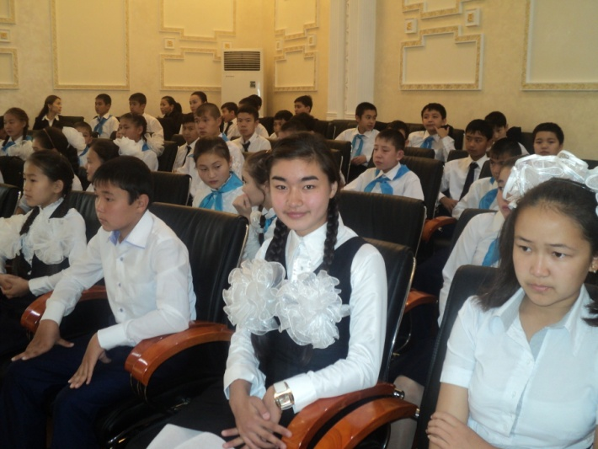
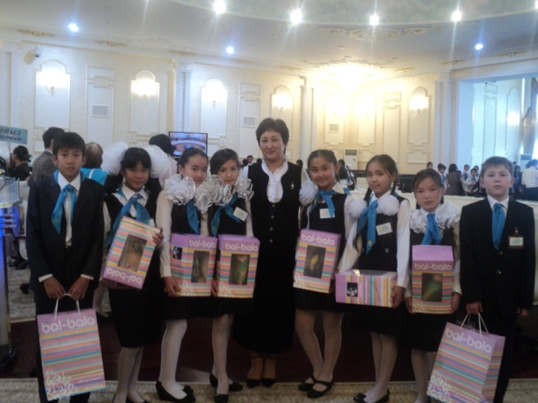
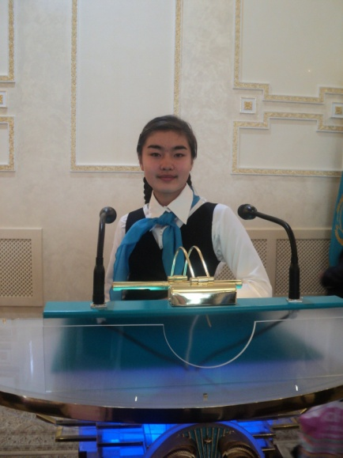
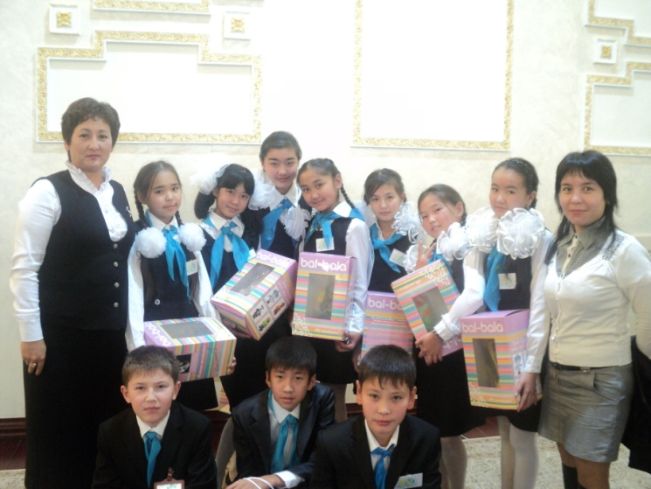
Облыстық “Жас ұлан” балалар мен жасөспірімдер қоғамдық ұйымдарының І слеті

Slide 11
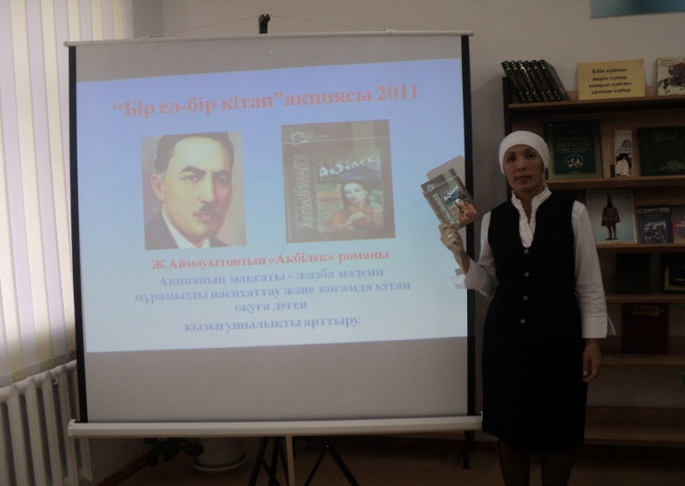
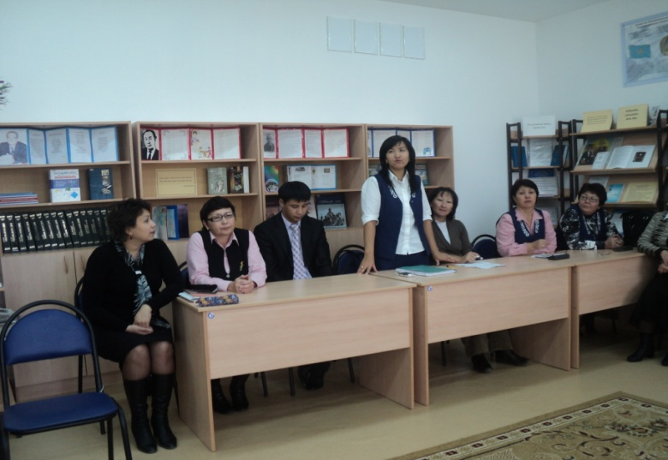



“Бір ел-бір кітап” акциясы

Slide 12






Қарты бар елдің-қазынасы бар

Slide 13








“Жүрек қалауы ұстаздық” ұстаздар мерекесі

Slide 14





Ауған соғысы ардагерлерімен кездесу
Ерлік сабағы

Slide 15



Ауылдың гүлденуі-Қазақстанның гүлденуі

Slide 16




“Діни экстремизм көріністері және есірткіге қарсы күрес” тақырыбында кездесу

Slide 17




Ата-аналар кеңесінің отырысы

Slide 18





Ақтөбе облысы балалардың құқықтарын қорғау департаменті “Атамекен” студенттік жасақ жастар қоғамдық бірлестігімен бірге өткізген
Қазақстан Республикасының Тәуелсіздігінің 20 жылдығы аясында
“Жетістік жолдары” атты көшбасшылар кездесуі

Slide 19






“Білім алушылар мен мұғалімдер: түсіністік жолдары” психологиялық қонақжай

Slide 20






С е н б і л і к

Slide 21






16 қазан -Дүниежүзілік дұрыс тамақтану күні

Slide 22













Дәмді тағамдар әлемінде

Slide 23



“Тұлғаны азаматтық патриоттық рухта тәрбиелеудегі мемлекеттік рәміздердің ролі” дөңгелек үстел

Slide 24






“Ас атасы –нан” фестиваль

Slide 25









“Алтын күз” сайысы

Slide 26






“Тұғырың берік болсын, туған елім!” әдеби музыкалық кеш

Slide 27












“Отаным-Тәуелсіз Қазақстаным” аудандық білім беру ұжымдары арысындағы байқау І орын

Slide 28







“Болашақтың іргесін бірге қалаймыз!” аудандық фестиваль І орын

Slide 29






“Денсаулыққа 20 қадам”

Slide 30





“Менің әнұраным!” флеш моб акция
26.11.2011

Slide 31












“Елім менің” патриоттық әндер байқауы 26.11.11

Slide 32






“Тәуелсіздік тұғырым” сахналық қойылым 27.11.11

Slide 33






Аудандық КВН ойыны І орын

Slide 34






“Байқоңыр” Қоғамдық премиясының иегері Наурызалина Әлия

Slide 35









Ел Тәуелсіздігінің 20 жылдығына арналған «Тәуелсіздіктің жиырма шыңы — 20 жұлдызды күн» патриоттық-азаматтық акциясы шеңберінде Хромтау аудандық әкімдігінің тапсырмасымен Көктау ауылында қойылған сазды бағдарлама

Slide 36






Дүниежүзілік СПИД-ке қарсы күрес күні

Slide 37









Аудандық “Жас ұлан” балалар ұйымына қабылдау салтанатты жиыны

Slide 38


Тәуелсіздіктің 20 жылдығына арналған акция

Slide 39





Жаңа жыл ертеңгіліктері

Slide 40



“Ал кәнекей ,қыздар!”сайысы

Slide 41





Наурыз мерекесі

Slide 42




Соңғы қоңырау салтанатты жиыны

Slide 43






“Жас ұлан” балалар мен жасөспірімдер ұйымы
“Жас ұлан” балалар мен жасөспірімдер ұйымына қабылданушылар саны:
“Жас қыран” тобына- 64
“Жас ұлан” тобына- 167
Ардагер ұстаз Ибрагимов Башир “Жас ұлан” ұйымына қабылданды.
Облыстық“Жас ұлан” балалар мен жасөспірімдер слетіне қатысушы Сайлаубай Диана
Облыстық“Жас ұлан” балалар мен жасөспірімдер слетіне қатысушылар

Slide 44

Республикалық қоғамдық бірлестігі “Жас Ұлан” бірыңғай балалар мен жасөспірімдердің ұйымына І жыл
Облыстық І слетке қатысушылар:
Сайлаубайева Диана
Жұбандық Жайнагүл
Төремұрат Әділет
Нұрпейісқызы Зере
Облыстық ІІ слетке қатысушылар:
Райымбек Мөлдір
Егіз Азамат
Сайлаубаева Әдемі
Боккарин Саламат

Slide 45









№6 Хромтау гимназиясында мектеп, ата-ана, білім алушы арасындағы өзара үйлесім мен ынтымақтастықты нығайту мақсатында құрылған «Мейірім»
ата-аналар кеңесі.
“Отбасы, мектеп, қоғам-игілікті болашақ үшін бірге!” республикалық педагогикалық форумының делегаты “Мейірім”ата-аналар кеңесінің төрайымы
Омарова Шолпан Шәмшәтқызы
ІІ Облыстық әкелер слетінің делегаттары Урынбасаров Серік және Суйіналин Махамбет
Еліміздің болашақ тізгінін ұстайтын ұлтжанды, отансүйгіш жастарды тәрбиелеу, ата-баба дәстүрін ұғындыру мақсатында аналар, аталар алқасы;
Аудандық “Толағай” отбасылық сайысы Жайлаубаевтар отбасы
ІІІ орын
Аудандық “Толағай” отбасылық сайысы Боранбаевтар отбасы
І орын
Балаларға тәрбие беруге әкелерді белсенді қатыстыру, әкелер статусын нығайту, отбасы мен қоғамда әкенің рөлін жоғарылату мақсатында әкелер кеңесі құрылды.
“Болашақтың іргесін бірге қалаймыз!” аудандық
ата-аналар мен білім алушылар фестивалі
І орын
“Бақытты жанұя” мектепішілік отбасылық сайыс жеңімпаздары

Slide 46








Қамқоршылық кеңестің жұмысы “Көркейе бер, туған жер!” акциясы бойынша ашық есік күні
“Көркейе бер, туған жер!” акциясы бойынша жоба:
2011-2012жыл-қысқы бақты көгалдандыру;
2012-2013 жыл- Шағын жинақталған орталыққа арналған ойын алаңы;
2013-2014 жыл- мектеп ауласындағы көгалдандыру жұмыстарын жүргізуге арналған суару құбырларын орнату.
Акцияның нәтижесі:
36000 теңге-асханаға 4 картина;
10000 теңге-телефон “Pаnasonic”;
20000 теңге-декоративті гүлдер;
42000 теңге-шай сервизі;
64000 теңге-қазақ тілі мен қазақ әдебиеті кабинетіне стенд жабдықталды.
Барлығы-172000 теңге

Slide 47
Білім алушылардың үйірмемен қамтылуы

Slide 48


